Slide 1
DP-EPQRTUZ
2023150501010-梁育诚

Slide 2
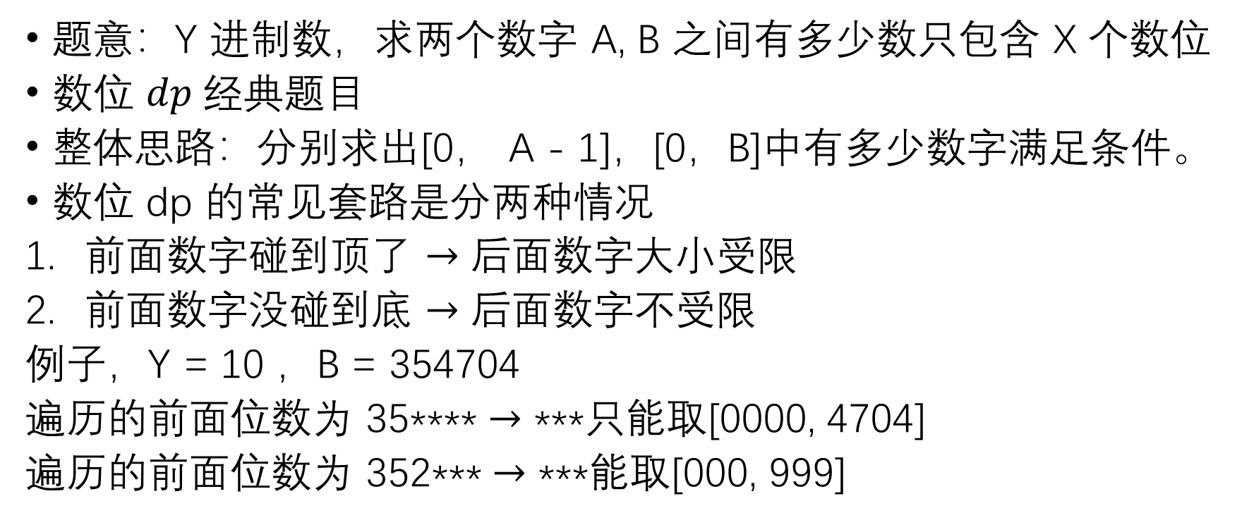
E. 虾头卷狗莫得情感
题意：Y 进制数，求两个数字 A, B 之间有多少数只包含 X 个数位
数位 $dp$经典题目
整体思路：分别求出[0， A - 1]，[0，B]中有多少数字满足条件。
$数位$ dp 的常见套路是分两种情况
前面数字碰到顶了 $→$ 后面数字大小受限
前面数字没碰到底 $→$ 后面数字不受限
例子，Y = 10 ，B = 354704
遍历的前面位数为 35**** $→$ ***只能取[0000, 4704]
遍历的前面位数为 352*** $→$ ***能取[000, 999]

Slide 3
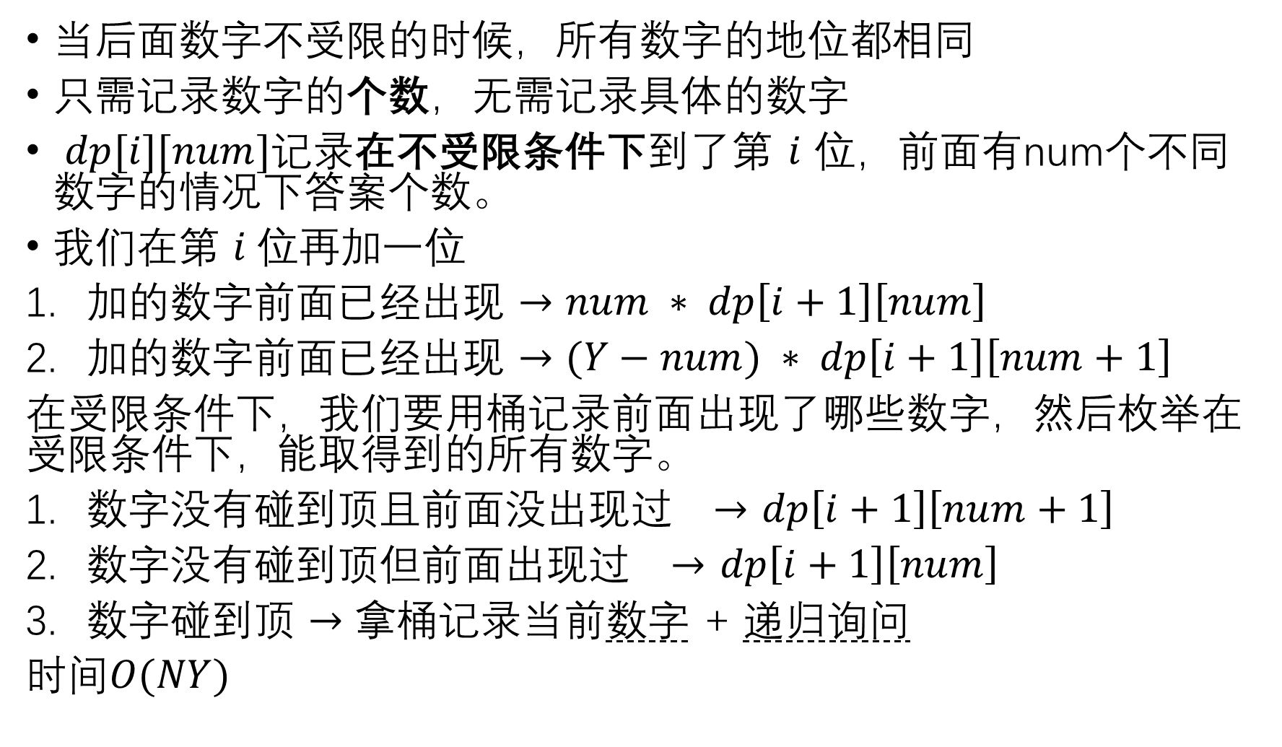
当后面数字不受限的时候，所有数字的地位都相同
只需记录数字的个数，无需记录具体的数字
$dp[i][num]$记录在不受限条件下到了第 $i$ 位，前面有num个不同数字的情况下答案个数。
我们在第 $i$位再加一位
加的数字前面已经出现 $→$ $num ∗ dp\left[i+1\right]\left[num\right]$
加的数字前面已经出现 $→$ $(Y−num) ∗ dp\left[i+1\right]\left[num+1\right]$
在受限条件下，我们要用桶记录前面出现了哪些数字，然后枚举在受限条件下，能取得到的所有数字。
数字没有碰到顶且$前面没出现过 →$ $dp\left[i+1\right]\left[num+1\right]$
数字没有碰到顶但$前面出现过 →$ $dp\left[i+1\right]\left[num\right]$
数字碰到顶 $→$ 拿桶记录当前数字 + 递归询问
时间$O(NY)$

Slide 4
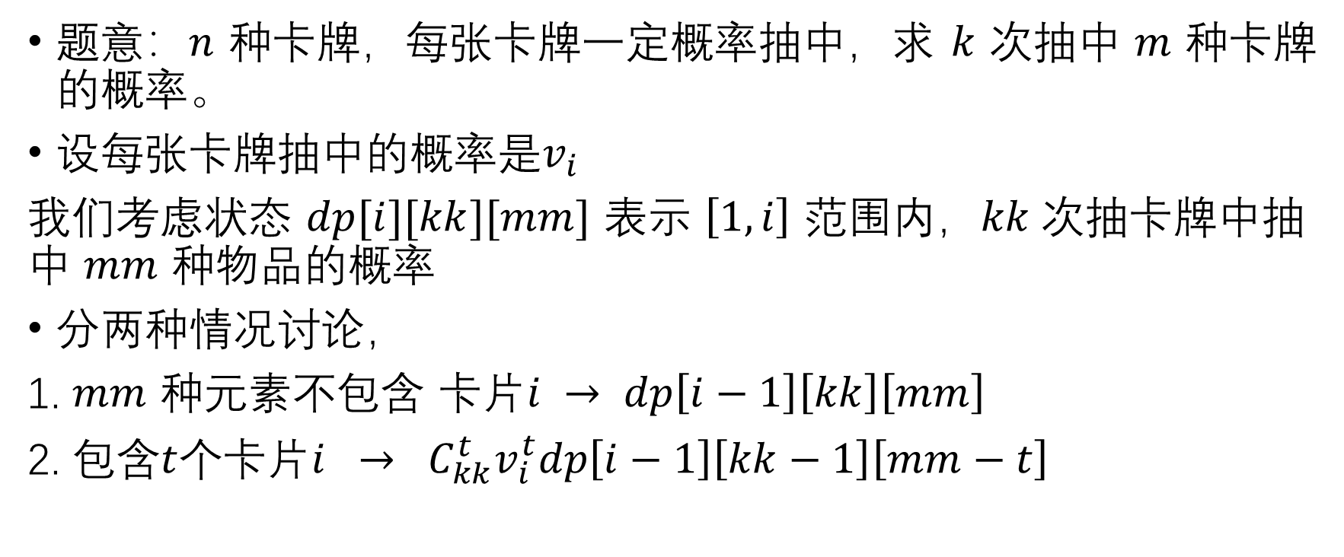
P 卡牌收集
题意：$n$ 种卡牌，每张卡牌一定概率抽中，求 $k$ 次抽中 $m$ 种卡牌的概率。
设每张卡牌抽中的概率是$v_{i}$
我们考虑状态 $dp[i][kk][mm]$ 表示 $\left[1,i\right]$ 范围内，$kk$次抽卡牌中抽中 $mm$ 种物品的概率
分两种情况讨论，
1. $mm$ 种元素不包含 卡片$i → dp\left[i−1\right]\left[kk\right]\left[mm\right]$
2. 包含$t$个$卡片i → C_{kk}^{t}v_{i}^{t}dp\left[i−1\right]\left[kk−1\right]\left[mm−t\right]$

Slide 5
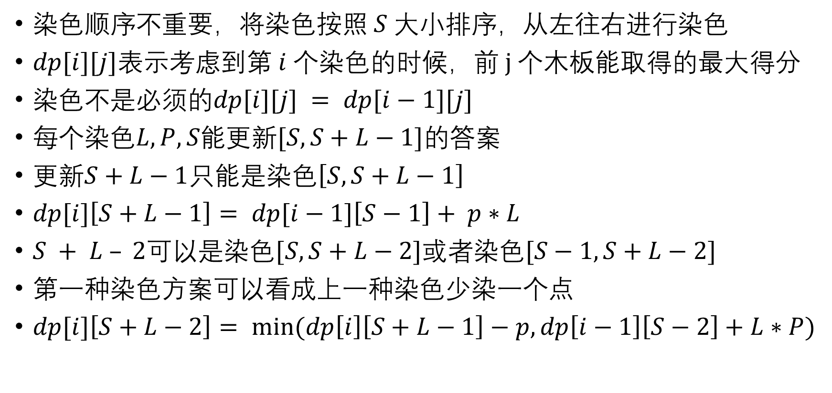
Q.高木同学
染色顺序不重要，将染色按照$S$大小排序，从左往右进行染色
$dp[i][j]$表示考虑到第$i$个染色的时候，前$j$个木板能取得的最大得分
染色不是必须的$dp[i][j] = dp[i−1][j]$
每个染色$L, P, S能$更新$[S,S+L−1]$的答案
$更新S+L−1$只能是染色$\left[S,S+L−1\right]$
$dp[i]\left[S+L−1\right]= dp[i−1]\left[S−1\right]+ p∗L$
$S + L – 2$可以是染色$[S,S+L−2]$或者染色$[S−1,S+L−2]$
第一种染色方案可以看成上一种染色少染一个点
$dp[i]\left[S+L−2\right]= min(dp\left[i\right]\left[S+L−1\right]−p,dp\left[i−1\right]\left[S−2\right]+L∗P)$

Slide 6
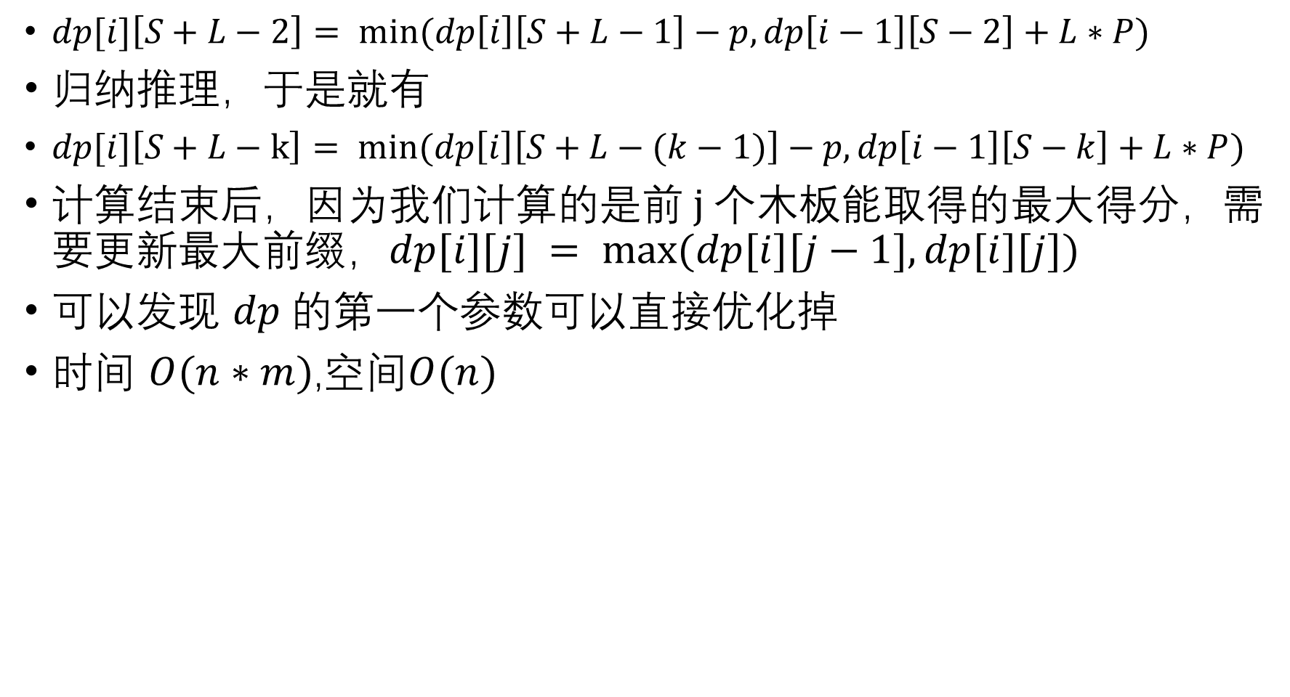
$dp[i]\left[S+L−2\right]= min(dp\left[i\right]\left[S+L−1\right]−p,dp\left[i−1\right]\left[S−2\right]+L∗P)$
归纳推理，于是就有
$dp[i]\left[S+L−k\right]= min(dp\left[i\right]\left[S+L−(k−1)\right]−p,dp\left[i−1\right]\left[S−k\right]+L∗P)$
计算结束后，因为我们计算的是前$j$个木板能取得的最大得分，需要更新最大前缀，$dp[i][j] = max⁡(dp[i][j−1],dp[i][j])$
可以发现 $dp$的第一个参数可以直接优化掉
时间 $O(n∗m)$,空间$O(n)$

Slide 7
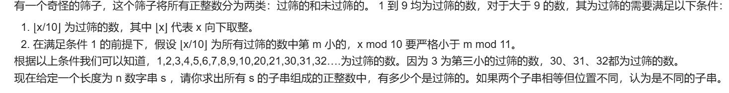
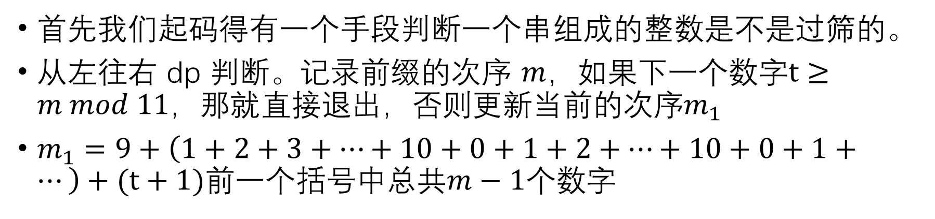
R. 奇怪的筛
首先我们起码得有一个手段判断一个串组成的整数是不是过筛的。
从左往右 dp 判断。记录前缀的次序 $m$，如果下一个数字$t≥m mod 11，那就$直接退出，否则更新当前的次序$m_{1}$
$m_{1}=9+\left(1+2+3+…+10+0+1+2+…+10+0+1+…\right)+(t+1)前一个$括号中总共$m−1$个数字

Slide 8
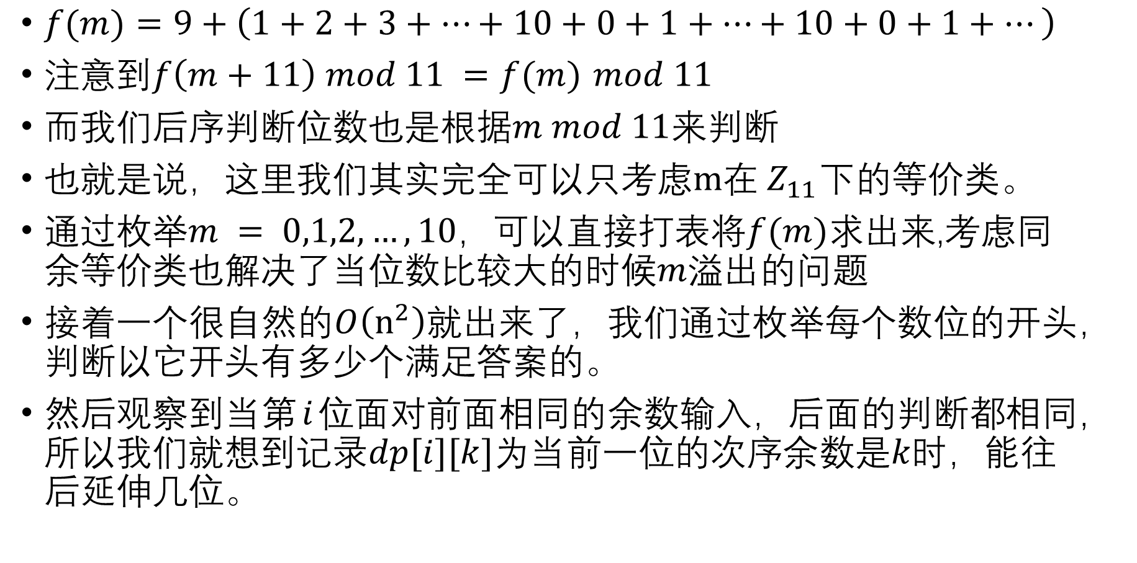
$f(m)=9+\left(1+2+3+…+10+0+1+…+10+0+1+…\right)$
注意到$f\left(m+11\right) mod 11 =f(m)$ $mod 11$
而我们后序判断位数也是根据$m mod 11$来判断
也就是说，这里我们其实完全可以只考虑$m在{ Z}_{11}$下的等价类。
通过枚举$m = 0,1,2,…,10，可以$直接打表将$f(m)$求出来,考虑同余等价类也解决了当位数比较大的时候$m溢出$的问题
接着一个很自然的$O\left(n^{2}\right)就$出来了，我们通过枚举每个数位的开头，判断以它开头有多少个满足答案的。
然后观察到当第$i$位面对前面相同的余数输入，后面的判断都相同，所以我们就想到记录$dp[i][k]为当$前一位的次序余数是$k时$，能往后延伸几位。

Slide 9
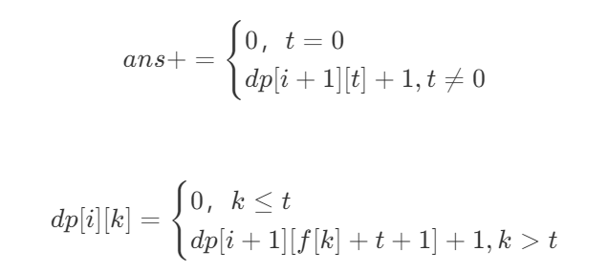
我们假设当前数位是t

Slide 10
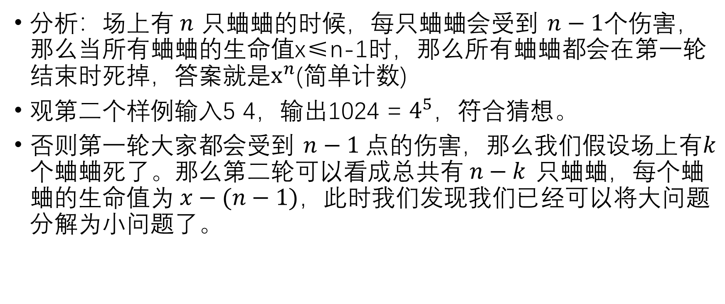
T 斗蛐蛐
分析：场上有$n$ 只蛐蛐的时候，每只蛐蛐会受到 $n−1个伤害$，那么当所有蛐蛐的生命值x≤n-1时，那么所有蛐蛐都会在第一轮结束时死掉，答案就是$x^{n}$(简单计数)
观第二个样例输入5 4，输出1024 = $4^{5}$，符合猜想。
否则第一轮大家都会受到 $n−1 点$的伤害，那么我们假设场上有$k$个蛐蛐死了。那么第二轮可以看成总共有$n−k$ 只蛐蛐，每个蛐蛐的生命值为$x−(n−1)$，此时我们发现我们已经可以将大问题分解为小问题了。

Slide 11
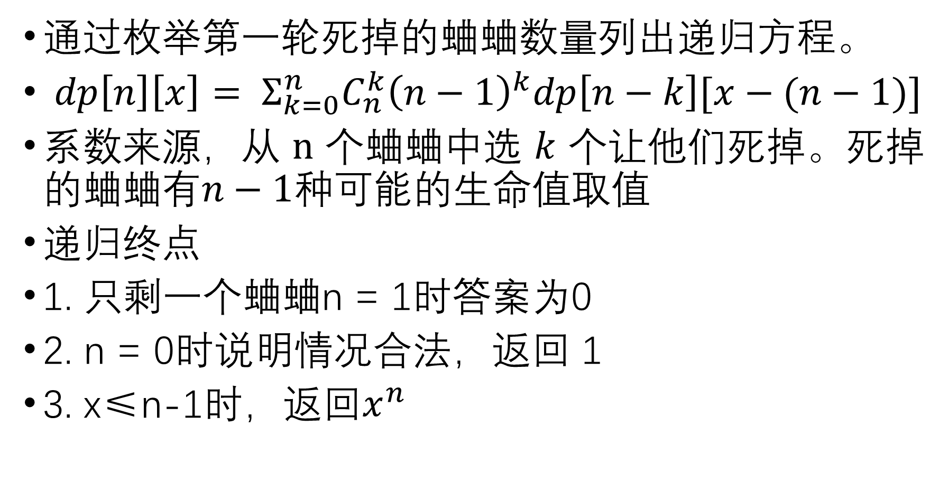
通过枚举第一轮死掉的蛐蛐数量列出递归方程。
$dp\left[n\right]\left[x\right]= Σ_{k=0}^{n}C_{n}^{k}{\left(n−1\right)}^{k}dp\left[n−k\right][x−(n−1)]$
系数来源，从 $n$ 个蛐蛐中选 $k$ 个让他们死掉。死掉的蛐蛐有$n−1$种可能的生命值取值
递归终点
1. 只剩一个蛐蛐n = 1时答案为0
2. n = 0时说明情况合法，返回 1
3. x≤n-1时，返回$x^{n}$

Slide 12
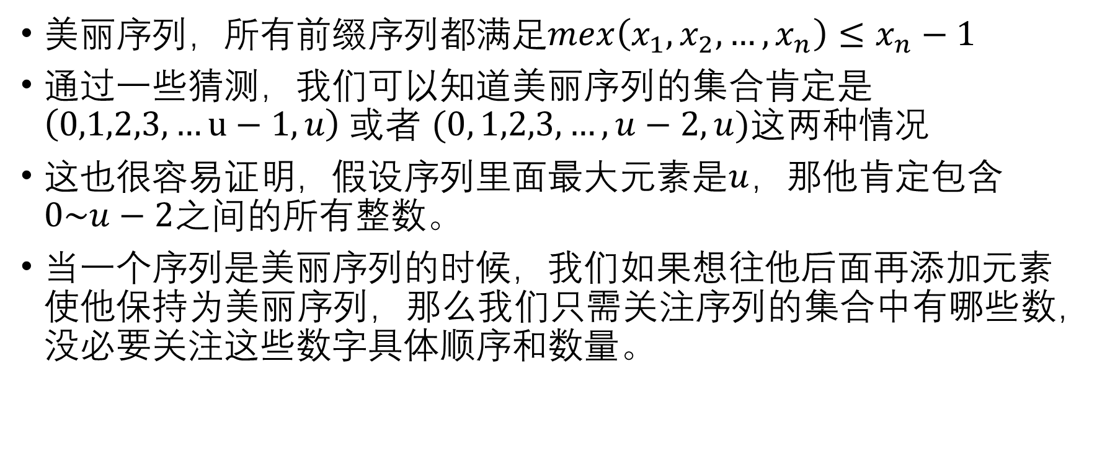
U. 辉夜的生日礼物
美丽序列，所有前缀序列都满足$mex\left(x_{1},x_{2},…,x_{n}\right)≤x_{n}−1$
通过一些猜测，我们可以知道美丽序列的集合肯定是$\left(0,1,2,3,…u−1,u\right) 或者$ $(0, 1,2,3,…,u−2,u)$这两种情况
这也很容易证明，假设序列里面最大元素是$u$，那他肯定包含$0\sim u−2$之间的所有整数。
当一个序列是美丽序列的时候，我们如果想往他后面再添加元素使他保持为美丽序列，那么我们只需关注序列的集合中有哪些数，没必要关注这些数字具体顺序和数量。

Slide 13
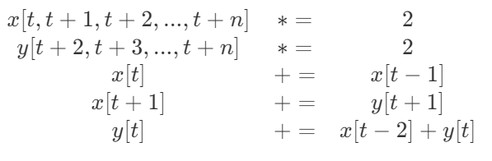

我们用$x[u]$表示集合为$(0，1，2，….，u)$的序列数量，$y[u]$表示集合为形如$(0，1，2，…, u−2,u)$的序列数量
假设我们遍历到了元素$t = a[i]$ 。$x,y$数组应该如何变化？
经过比较耐心的分类讨论和推导，我们可以得到下面递推公式
$x\left[t,t+1,….t+n\right] ∗=2$ (区间乘法)
$$y\left[t+2,t+3,….t+n\right] ∗=2$$
$$x\left[t\right] +=x[t−1]$$
$$x\left[t+1\right]+=y\left[t+1\right]$$
$$y\left[t\right] += x\left[t−2\right]+y\left[t\right]$$
好像公式差一点就对称了？$→$重新定义$y数组$

Slide 14
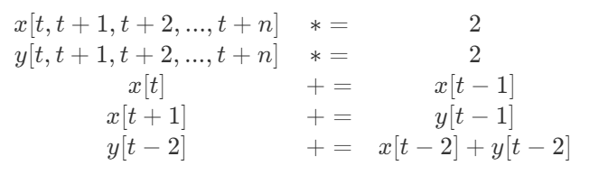
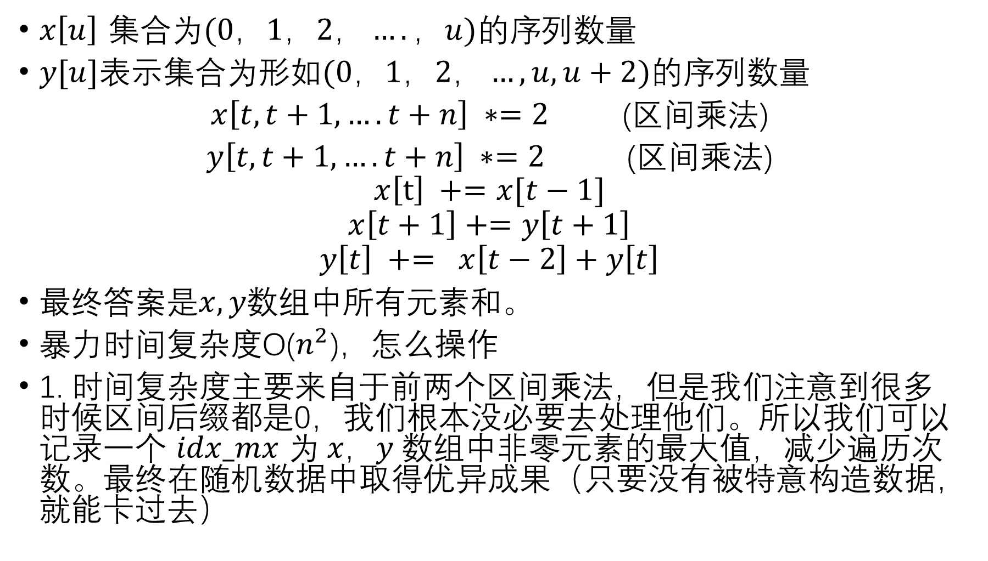
$x\left[u\right]$ 集合为$(0，1，2，….，u)$的序列数量
$y[u]$表示集合为形如$(0，1，2，…, u,u+2)$的序列数量
$x\left[t,t+1,….t+n\right] ∗=2$ (区间乘法)
$y\left[t,t+1,….t+n\right] ∗=2$ (区间乘法)
$$x\left[t\right] +=x[t−1]$$
$$x\left[t+1\right]+=y\left[t+1\right]$$
$$y\left[t\right] += x\left[t−2\right]+y\left[t\right]$$
最终答案是$x,y数组$中所有元素和。
暴力时间复杂度O($n^{2}$)，怎么操作
1. 时间复杂度主要来自于前两个区间乘法，但是我们注意到很多时候区间后缀都是0，我们根本没必要去处理他们。所以我们可以记录一个 $idx_mx$ 为$x，y$数组中非零元素的最大值，减少遍历次数。最终在随机数据中取得优异成果（只要没有被特意构造数据，就能卡过去）

Slide 15
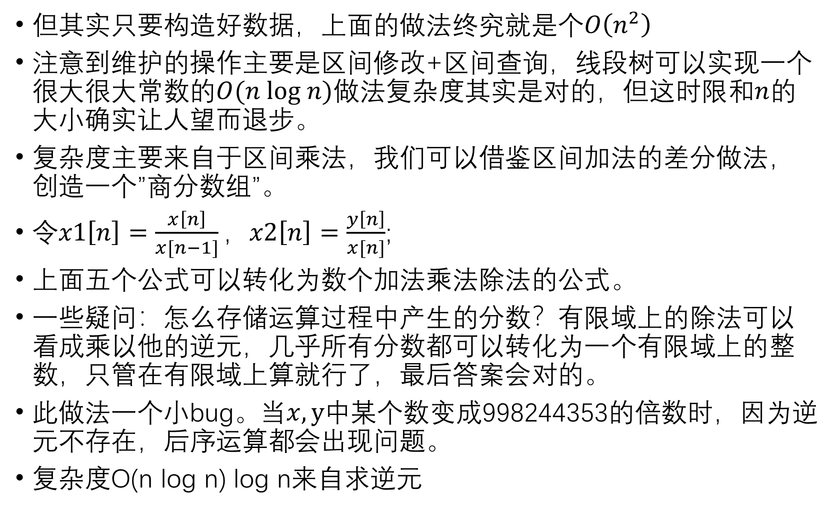
但其实只要构造好数据，上面的做法终究就是个$O\left(n^{2}\right)$
注意到维护的操作主要是区间修改+区间查询，线段树可以实现一个很大很大常数的$O(n log n)$做法复杂度其实是对的，但这时限和$n$的大小确实让人望而退步。
复杂度主要来自于区间乘法，我们可以借鉴区间加法的差分做法，创造一个”商分数组”。
令$x1\left[n\right]=\frac{x\left[n\right]}{x[n−1]}，x2\left[n\right]=\frac{y\left[n\right]}{x[n]}$;
上面五个公式可以转化为数个加法乘法除法的公式。
一些疑问：怎么存储运算过程中产生的分数？有限域上的除法可以看成乘以他的逆元，几乎所有分数都可以转化为一个有限域上的整数，只管在有限域上算就行了，最后答案会对的。
此做法一个小bug。当$x,y$中某个数变成998244353的倍数时，因为逆元不存在，后序运算都会出现问题。
复杂度O(n log n) log n来自求逆元

Slide 16
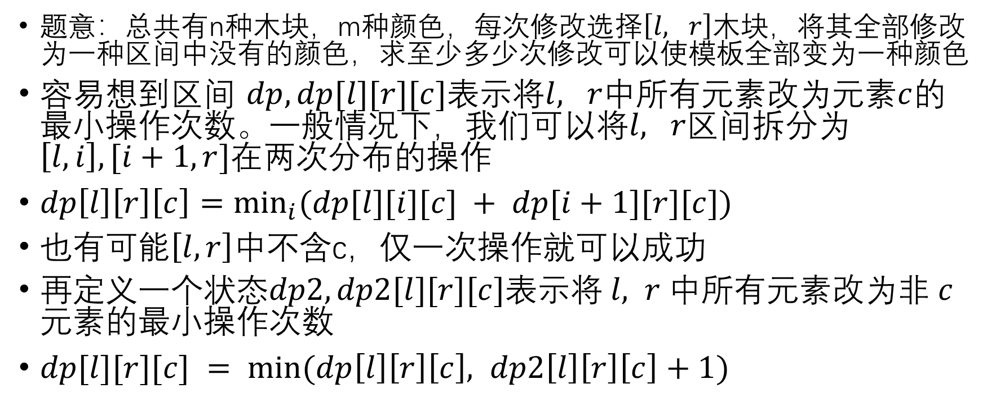
Z. 高木同学2
题意：总共有n种木块，m种颜色，每次修改选择$\left[l, r\right]$木块，将其全部修改为一种区间中没有的颜色，求至少多少次修改可以使模板全部变为一种颜色
容易想到区间 $dp,dp[l][r][c]$表示将$l, r$中所有元素改为元素$c$的最小操作次数。一般情况下，我们可以将$l, r区间$拆分为$\left[l,i\right], [i+1,r]$在两次分布的操作
$dp\left[l\right]\left[r\right]\left[c\right]=\min_{i}{(dp[l][i][c] + dp[i+1][r][c])}$
也有可能$\left[l, r\right]$中不含c，仅一次操作就可以成功
再定义一个状态$dp2, dp2[l][r][c]$表示将$l, r$中所有元素改为非$c$元素的最小操作次数
$dp[l][r][c] = min⁡(dp\left[l\right]\left[r\right]\left[c\right], dp2\left[l\right]\left[r\right]\left[c\right]+1)$

Slide 17
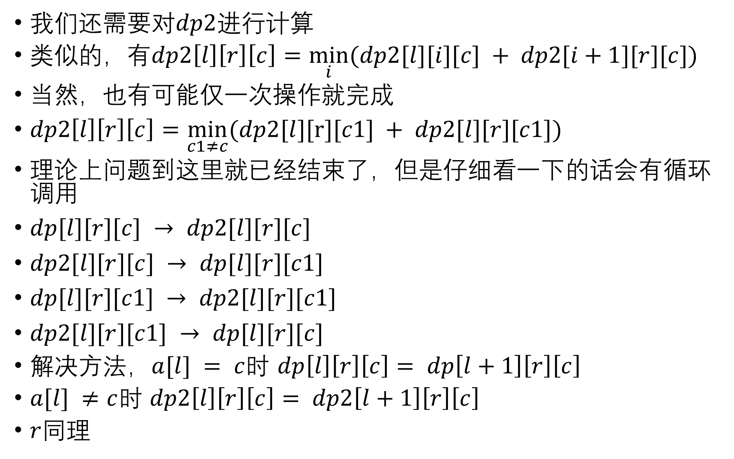
我们还需要对$dp2$进行计算
类似的，有$dp2\left[l\right]\left[r\right]\left[c\right]=\min_{i}{(dp2[l][i][c] + dp2[i+1][r][c])}$
当然，也有可能仅一次操作就完成
$dp2\left[l\right]\left[r\right]\left[c\right]=\min_{c1≠c}{(dp2[l][r][c1] + dp2[l][r][c1])}$
理论上问题到这里就已经结束了，但是仔细看一下的话会有循环调用
$dp[l][r][c] → dp2[l][r][c]$
$dp2[l][r][c] → dp[l][r][c1]$
$dp[l][r][c1] → dp2[l][r][c1]$
$dp2[l][r][c1] → dp[l][r][c]$
解决方法，$a[l] = c$时 $dp\left[l\right]\left[r\right]\left[c\right]= dp\left[l+1\right]\left[r\right]\left[c\right]$
$a[l] ≠c$时 $dp2\left[l\right]\left[r\right]\left[c\right]= dp2\left[l+1\right]\left[r\right]\left[c\right]$
$r$同理

